Slide 1
Capítulo 13
MODELOS DE MONOPOLIO
Copyright ©2005 by South-Western, a division of Thomson Learning. All rights reserved.

Slide 2
Monopolio
Un monopolio = único oferente en un mercado.
Indirectamente (eligiendo q) elige p

Slide 3
Barreras a la Entrada
Existen porque:
  otras empresas consideran que ese mercado no es rentable o
  le resulta imposible entrar en él.
Las barreras a la entrada son, por tanto, la fuente de todo el poder del monopolio.
  Hay dos tipos generales de barreras
    técnicas
    legales

Slide 4
Barreras Tecnológicas a la Entrada
Monopolio Natural
CM y CMe decrecientes para un gran intervalo de niveles de producción.
  La empresa de mayor tamaño producirá más barato y desplazará a las otras
    Empresas pueden encontrar rentable reducir mucho sus precios para sacar a las otras de la industria
    Cuando hay un monopolio establecido, la entrada de toda nueva empresa resultará muy difícil,

Slide 5
Barreras Tecnológicas a la Entrada
Conocimiento particular de una técnica de producción de bajo costo.
  Puede ser difícil mantener esta técnica exclusivamente para si.
  Por eso existen las patentes
La propiedad de recursos exclusivos también puede establecer bases que permitirán mantener un monopolio.

Slide 6
Barreras Legales a la Entrada
Muchos monopolios puros son creados por ley y no por condiciones económicas
  con una patente, la tecnología básica de estos productos ha sido asignada en exclusiva a una empresa. (Ej.: Medicamentos).
  Otro ejemplo: la concesión de una franquicia de excusividad para atender un mercado.
    Rutas, comunicaciones, correos, electricidad, etc.

Slide 7
Creación de Barreras a la Entrada
Algunas barreras a la entrada son producto de las actividades del monopolista
  Investigación y desarrollo
  Adquisición de recursos únicos
  Presión política (lobbying)
El intento del monopolista para erigir barreras a la entrada puede implicar verdaderos costos de recursos.

Slide 8
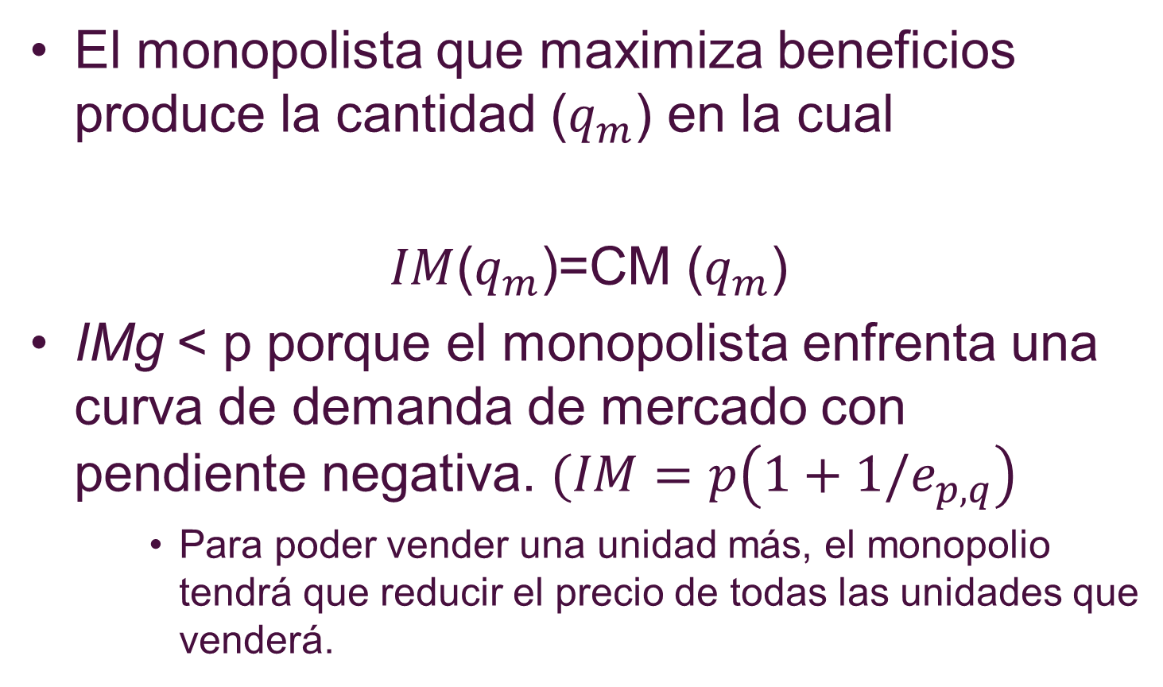
Maximización del Beneficio
El monopolista que maximiza beneficios produce la cantidad ($q_{m}$) en la cual
$IM$($q_{m}$)=CM ($q_{m}$)
IMg < p porque el monopolista enfrenta una curva de demanda de mercado con pendiente negativa. $(IM=p\left(1+1/e_{p,q}\right)$
    Para poder vender una unidad más, el monopolio tendrá que reducir el precio de todas las unidades que venderá.

Slide 9
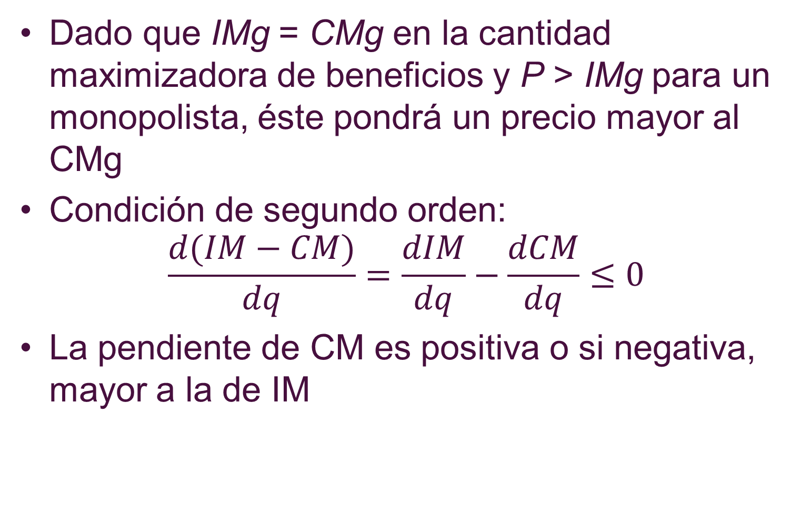
Maximización del Beneficio
Dado que IMg = CMg en la cantidad maximizadora de beneficios y P > IMg para un monopolista, éste pondrá un precio mayor al CMg
Condición de segundo orden:
$$\frac{d(IM−CM)}{dq}=\frac{dIM}{dq}−\frac{dCM}{dq}≤0$$
La pendiente de CM es positiva o si negativa, mayor a la de IM

Slide 10
Maximización del Beneficio
El monopolista maximiza beneficios en IMg = CMg
Precio
CMg
P*
CMe
La empresa fijará un precio P*
C
Las ganancias se encuentran en el rectángulo sombreado
D
IMg
Cantidad
Q*

Slide 11
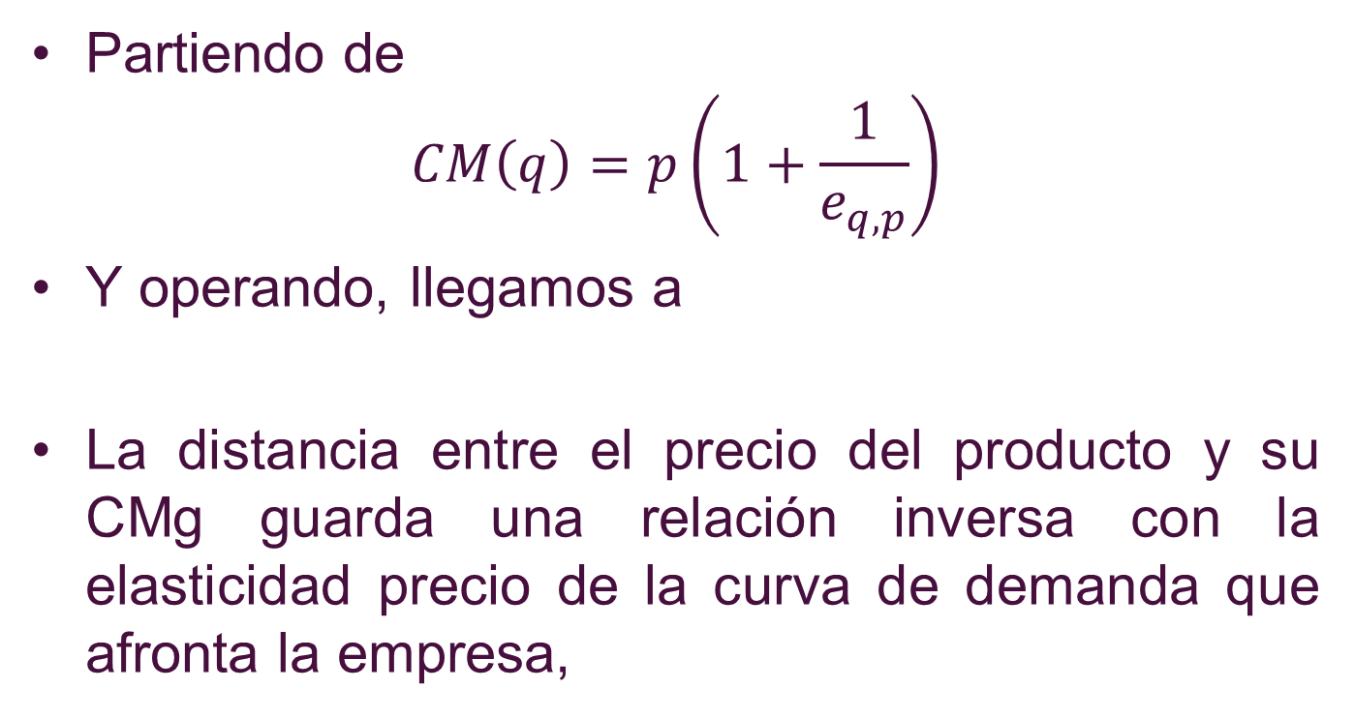
El margen del monopolista
Partiendo de
$$CM\left(q\right)=p\left(1+\frac{1}{e_{q,p}}\right)$$
Y operando, llegamos a
La distancia entre el precio del producto y su CMg guarda una relación inversa con la elasticidad precio de la curva de demanda que afronta la empresa,

Slide 12
El margen del monopolista
Esta observación conduce a dos conclusiones generales
  Un monopolio decidirá operar únicamente en las regiones en las cuales la curva de demanda del mercado es elástica.
    e_{Q,P} < -1
  el “markup” de la empresa (aumento del precio por encima del CMg) como porcentaje del precio, depende inversamente de la elasticidad de la demanda de mercado.

Slide 13
Beneficios del Monopolio
Los beneficios del monopolio serán positivos mientras que P > CMe
Estos beneficios se pueden mantener en el largo plazo porque la entrada de empresas no es posible.
  Algunos economistas hablan de rentas de monopolio
    Estos beneficios son un rendimiento sobre el factor que constituye la base del monopolio

Slide 14
Beneficios del Monopolio
La magnitud de estas utilidades dependerá de la relación entre el costo promedio del monopolista y la demanda de su producto

Slide 15
Beneficios del Monopolio
Precio
Precio
CMg
CMg
CMe
CMe
P*
P*=CMe
C
D
D
IMg
IMg
Q*
Cantidad
Q*
Cantidad
Beneficios positivos
Cero beneficios

Slide 16
La curva de oferta del monopolio no existe
Si la curva de demanda del mercado es fija, entonces la “curva” de oferta del monopolio será un único punto:
  La combinación de precio-cantidad en la cual IMg = CMg
Si la curva de demanda se desplazara, entonces la curva de IMg también se desplazaría y eligiríamos otro nivel de producción para maximizar el beneficio.

Slide 17
Monopolio con Demanda Lineal
Suponemos que el mercado de pesas olímpicas (Q, medido en pesas compradas por año) tiene una curva de demanda lineal de forma
Q = 2,000 - 20P
o
P = 100 - Q/20
Los costos de un productor monopolista de pesas están determinados por
C(Q) = 0.05Q² + 10,000

Slide 18
Monopolio con Demanda Lineal
Para maximizar beneficios, el monopolista opta por producir tal que IMg = CMg
El ingreso total será:
IT = P⋅Q = 100Q - Q²/20
Por tanto, el ingreso marginal será
IMg = 100 - Q/10
mientras que el costo marginal
CMg = 0.01Q

Slide 19
Monopolio con Demanda Lineal
entonces, IMg = CMg donde
100 - Q/10 = 0.01Q
Q* = 500 P* = 75
En el nivel de producción preferido por el monopolio,
C(Q) = 0.05(500)² + 10,000 = 22,500
CMe = 22,500/500 = 45
π = (P* - CMe)Q = (75 - 45)⋅500 = 15,000

Slide 20
Monopolio con Demanda Lineal
Para ver si la regla de la inversa de la elasticidad es válida, se tendrá que calcular la elasticidad de la demanda en el punto de equilibrio del monopolio

Slide 21
Monopolio con Demanda Lineal
La relga de la inversa de la elasticidad especifica que:
dado P* = 75 y CMg = 50, la relación se cumple

Slide 22
Monopolio y Asignación de Recursos
Para poder evaluar el efecto que el monopolio tiene en la asignación se debe contar con una base de comparación.
La industria con costos constantes y en competencia perfecta permite una comparación útil.
  La curva de oferta de largo plazo será infinitamente elástica con un precio igual al costo promedio y al costo marginal.

Slide 23
Monopolio y Asignación de Recursos
Precio
Si este mercado fuese competitivo, la producción sería Q* y el precio P*
P**
Bajo monopolio, la producción será Q** y el precio P**
P*
CMg = CMe
D
IMg
Q**
Q*
Cantidad

Slide 24
Monopolio y Asignación de Recursos
Precio
El excedente del consumidor caerá
El excedente del productor aumentará
P**
El excedente del consumidor disminuye en mayor medida que lo que aumenta el excedente del productor
P*
CMg = CMe
Hay una pérdida de
eficiencia por el monopolio
D
IMg
Q**
Q*
Cantidad

Slide 25
Pérdidas de Bienestar y Elasticidad
Asumamos que el monopolio tiene costo marginal y promedio constantes determinados por c y que la curva de demanda compensada tiene elasticidad constante:
Q = P^{e}
donde e es la elasticidad-precio de la demanda (e < -1)

Slide 26
Pérdidas de Bienestar y Elasticidad
El precio competitivo del mercado será
P_{c} = c
Y el precio del monopolio está determinado por

Slide 27
Pérdidas de Bienestar y Elasticidad
Podemos calcular el excedente del consumidor asociado a un precio cualquiera (P₀) como

Slide 28
Pérdidas de Bienestar y Elasticidad
Por tanto, en competencia perfecta
Y en monopolio

Slide 29
Pérdidas de Bienestar y Elasticidad
Si se toma el cociente de estas dos medidas del excedente tendremos:
Si por ejemplo e = -2, este cociente es ½
  El excedente del consumidor bajo monopolio es la mitad que el excedente del consumidor en competencia perfecta.

Slide 30
Discriminación de Precios
Un monopolio practica la discriminación de precios si es capaz de vender, a precios diferentes, unidades de un producto que por lo demas son idénticas
Una estrategia de discriminación de precios será viable o no dependiendo, fundamentalmente, de que compradores del bien o intermediarios no sean capaces de aplicar el arbitraje

Slide 31
Discriminación de Precios Perfecta
Si un monopolista puede identificar por searado a cada comprador, entonces podría cobrar a cada uno el precio máximo que ese individuo esté dispuesto a pagar.
  La discriminación de precios perfecta o de 1er grado
    Extraería todo el excedente disponible del consumidor
    No hay pérdida de eficiencia

Slide 32
Discriminación de Precios Perfecta
Bajo discriminación perfecta de precios se le cobra un precio diferente a cada comprador
Precio
El primer comprador paga P₁ por Q₁ unidades
P₁
El segundo comprador paga P₂ por Q₂-Q₁
unidades
P₂
CMg
El monopolista continuará hasta que el comprador marginal no esté dispuesto a pagar el CMg del bien.
D
Cantidad
Q₁
Q₂
Q*

Slide 33
Discriminación de Precios Perfecta
Continuemos el ejemplo del productor de pesas
Si este monopolista desea practicar la perfecta discriminación de precios, querrá producir la cantidad para la cual el comprador marginal paga un precio igual al CMg.

Slide 34
Discriminación de Precios Perfecta
Entonces,
P = 100 - Q/20 = CMg= 0.1Q
Q* = 666
Los beneficios totales y costos totales serán:
El beneficio es mucho mayor (23,333 > 15,000)

Slide 35
Separación de Mercados
La discriminación de precios perfecta implica que el monopolista conozca la función de demanda de cada posible comprador.
Un requisito menos estricto consistiría en suponer que el monopolio puede dividir a sus compradores en una cantidad relativamente pequeña de mercados identificables
  Puede aplicar una política por separado para determinar precios de monopolio para cada mercado
  Discriminación de precios de tercer grado

Slide 36
Separación de Mercados
Todo lo que el monopolista necesita saber en este caso es la elasticidad precio de la demanda de cada mercado
  Fija el precio en cada mercado aplicando la regla de la inversa de la elasticidad
Si el CMg es el mismo en todos los mercados,

Slide 37
Separación de Mercados
Esto implica que
Consecuencia inmediata: el precio que maximiza al beneficio será más alto en los mercados en los cuales la demanda sea menos elástica.

Slide 38
Separación de Mercados
Si dos mercados están separados, se maximiza beneficios fijando diferentes precios en los dos mercados.
Precio
Se fijará un precio más alto en el mercado que tiene la curva de demanda menos elástica.
P₁
P₂
CMg
CMg
D
D
IMg
IMg
Cantidad en mercado 1
Q₁*
0
Q₂*
Cantidad en mercado 2

Slide 39
Discriminación de Precios de Tercer Grado
Supongamos que las curvas de demanda en dos mercados separados están determinadas por
Q₁ = 24 – P₁
Q₂ = 24 – 2P₂
Supongamos que CMg = 6
Para maximizar el beneficio es necesario que:
MR₁ = 24 – 2Q₁ = 6 = MR₂ = 12 – Q₂

Slide 40
Discriminación de Precios de Tercer Grado
Las elecciones óptimas son:
Q₁ = 9 P₁ = 15
Q₂ = 6 P₂ = 9
Los beneficios del monopolista son:
π = (P₁ - 6)Q₁ + (P₂ - 6)Q₂ = 81 + 18 = 99

Slide 41
Discriminación de Precios de Tercer Grado
Podemos evaluar el efecto que esta política tiene en la asignación de recursos calculando las pérdidas de eficiencia económica en los dos mercados.
  Dado que la demanda en el mercado 1 en P=CMg=6 es 18 y que la producción competitiva sería igual a 12 en el mercado 2,
DW₁ = 0.5(P₁-CMg)(18-Q₁) = 0.5(15-6)(18-9) = 40.5
DW₂ = 0.5(P₂-CMg)(12-Q₂) = 0.5(9-6)(12-6) = 9

Slide 42
Discriminación de Precios de Tercer Grado
Si este monopolista quisiera aplicar una política de precio único, usaría la función de demanda
Q = Q₁ + Q₂ = 48 – 3P
El ingreso marginal sería
IMg = 16 – 2Q/3
Se maximizan beneficios cuando
Q = 15 P = 11

Slide 43
Discriminación de Precios de Tercer Grado
La pérdida de eficiencia es menor
DW = 0.5(P-MC)(30-Q) = 0.5(11-6)(15) = 37.5

Slide 44
Tarifas en dos partes
La tarifa lineal en dos partes consiste en que los demandantes tienen que pagar una couta fija por el derecho a consumir el bien y un precio uniforme por cada unidad consumida
T(q) = a + pq
El objetivo del monopolista consiste en elegir a y p de tal manera que maximicen sus beneficios, dada la demanda de su producto

Slide 45
Tarifas en dos partes
Como el precio promedio pagado por un demandante cualquiera está determinado por
p’ = T/q = a/q + p
Esta tarifa es solo factible cuando los que pagan un precio promedio bajo, (aquellos que tienen un q alto), no pueden revender el bien a los que deben pagar un precio promedio alto, (aquellos que tienen un q bajo).

Slide 46
Tarifas en dos partes
Un planteamiento factible para maximizar beneficios sería que la empresa fije p = CMg y después fijar a de forma que le permita extraer el excedente del consumidor máximo posible de un conjunto dado de compradores.
  Esta tarifa podría no ser la más rentable
  En general, las tarifas óptimas dependerán de una serie de contingencias.

Slide 47
Tarifas en dos partes
Supongamos que estas son las demandas de dos individuos
q₁ = 24 - p₁
q₂ = 24 - 2p₂
Si CMg = 6, una forma de que el monopolista aplique la tarifa en dos partes sería fijar p₁ = p₂ = CMg = 6
q₁ = 18 q₂ = 12

Slide 48
Tarifas en dos partes
Con este precio marginal, el demandante 2, obtiene un excedente del consumidor de 36.
  Esta es la couta de admisión máxima que podría cobrar sin provocar que la persona salga del mercado.
Esto significa que la tarifa de dos partes sería
T(q) = 36 + 6q

Slide 49
Regulación del Monopolio
En casi todos los países, los sectores de los servicios públicos, de las comunicaciones y del transporte están sumamente regulados.

Slide 50
Regulación del Monopolio
Muchos economistas consideran que es importante que los precios que fijan los monopolios regulados reflejen con precisión el costo marginal de la producción.
El principal problema que esta política es que requiere que los monopolios naturales operen con pérdidas
  Los monopolios naturales, por definición, exhiben un costo promedio decreciente dentro de un amplio intervalo de niveles de producción

Slide 51
Regulación del Monopolio
Dado que los monopolios naturales exhiben costos decrecientes, el CMg cae por debajo del CMe
Precio
Un monopolio sin regular maximiza beneficios en Q₁ y P₁
Si la imposición de una política fuerza al monopolio a fijar el precio en P₂, la empresa sufrirá pérdidas porque
P₂ < C₂
P₁
C₁
C₂
CMe
P₂
IMg
CMg
Cantidad
Q₁
Q₂
D

Slide 52
Regulación del Monopolio
Supongamos que se autoriza al monopolio a fijar el precio en P₁
Precio
Otros usuarios podrán acceder al bien al precio P₂
P₁
Los beneficios de las ventas a P₁ son suficientes para cubrir las pérdidas de las ventas a P₂
C₁
C₂
Cme
P₂
CMg
Cantidad
Q₁
Q₂
D

Slide 53
Regulación del Monopolio
Otro planteamiento que se aplica en muchas situaciones reguladas consiste en permitir que el monopolio fije un precio por encima del costo marginal suficiente para obtener una tasa de rendimiento sobre su inversión “justa”.
  Si la tasa de rendimiento que se permite a la empresas excede a la que podrían obtener los propietarios sobre sus inversiones en condiciones de competencia, entonces tendrán un incentivo para emplear una cantidad relativamente mayor del factor capital de la que realmente minimizaría los costos.

